Slide 1

JavaWeb 开发技术
授课教师: 张炳
电话: 18830464932
邮箱: bingzhang@ysu.edu.cn

Slide 2


论文发表:
ACM Computing Surveys (1区Top) 2篇
STOTEN (1区Top，高被引), ESWA (1区Top)
Computers & Security (CCF B类), IET Software (CCF B类),
SCN (CCF C类), IJSEKE (CCF C类)，
通信学报、计算机研究与发展 (CCF A类)
在相关应用中获得CVE-2023-39850, CVE-2023-39852, CVE-2023-40944, CVE-2023-40945, CVE-2023-40946等SQL注入漏洞。
国家级、省部级、省厅级项目5项
国家发明专利5项
男，1989年生，博士，副教授，博士生导师，硕士生导师。研究方向为网络安全、数据挖掘、机器学习。曾赴挪威科技大学、英国赫尔大学进行访问交流。
团队现今有博士研究生、硕士研究生20余名，主要从事网络安全、软件安全及人工智能等领域相关的科研工作。招贤纳才！实验室还有3-4位置！
2

Slide 3

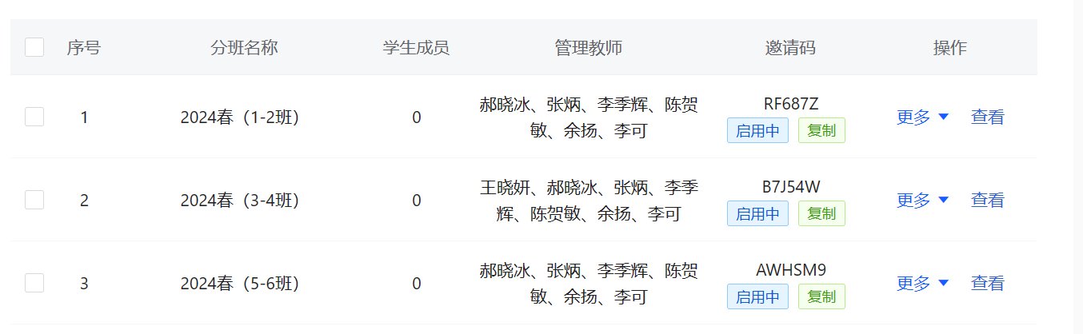
头歌 EduCoder
https://www.educoder.net/
【教学课堂邀请】张炳老师邀请您加入头歌平台教学课堂-《Javaweb开发技术（2024）》的2024春（1-2班）分班，您可以复制邀请码，在下方的链接中，点击“加入课堂”按钮加入该教学课堂。
链接：https://www.educoder.net/classrooms
邀请码：RF687Z
超星学习通

Slide 4

头歌 EduCoder
https://www.educoder.net/
【教学课堂邀请】张炳老师邀请您加入头歌平台教学课堂-《Javaweb开发技术（2024）》的2024春（5-6班）分班，您可以复制邀请码，在下方的链接中，点击“加入课堂”按钮加入该教学课堂。
链接：https://www.educoder.net/classrooms
邀请码：AWHSM9
超星学习通

Slide 5
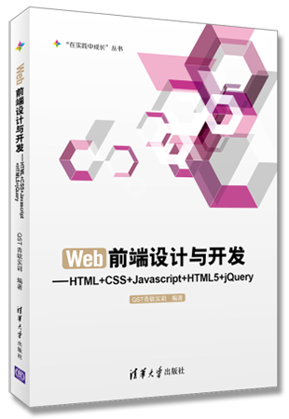

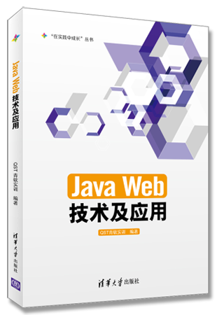
课本+课设

Slide 6
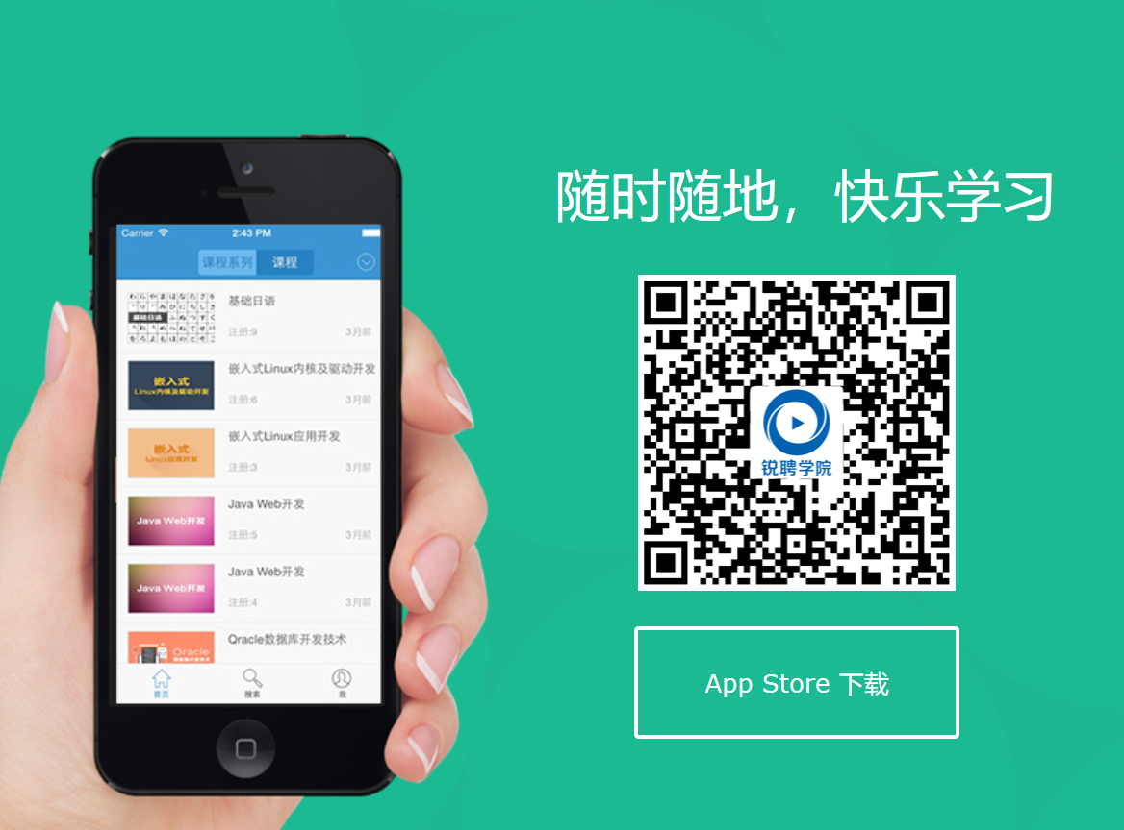
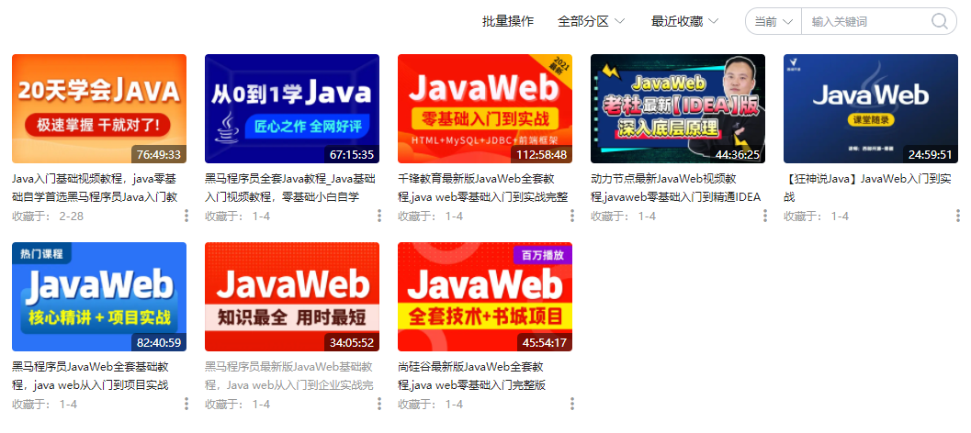
视频资源
JavaWeb28天视频教程（传智播客）_哔哩哔哩_bilibili
黑马程序员最新版JavaWeb基础教程，Java web从入门到企业实战完整版 https://www.bilibili.com/video/BV1Qf4y1T7Hx?spm_id_from=333.999.0.0

Slide 7


课程目标及毕业要求指标点
先修课程：计算机应用基础与程序设计、数据库原理、数据结构与算法
一、课程目标
1、能够掌握Java Web开发技术中的各种基础知识。包括Web前端开发技术（HTML、CSS、JavaScript、jQuery等）；Web后端开发技术涉及的Java编程语言，Java Web开发核心技术（JSP、Servlet、JavaBean、JSTL、Ajax、JDBC等），Struts 2、Hibernate和Spring 3个主流开源开发框架技术。掌握这些基本知识和具体用法能够利用这些基本理论进行表述，以获得有效结论和解决方案，考虑社会、健康、安全、法律、文化以及环境等因素。
2、能够掌握软件工程全生命周期，并根据用户需求和实际软件运行环境设计复杂软件项目解决方案，利用Java Web开发技术理论知识进行软件开发，并能进行有效测试，在设计和开发环节中体现创新意识。
3、能够利用Java Web主流软件开发模型、软件架构，针对不同用户、不同应用环境，选择和使用恰当的开发工具和合理有效的软件开发模型和架构，并能解释软件设计、开发、运行过程中遇到的复杂问题。

Slide 8
课程目标及毕业要求指标点
先修课程：计算机应用基础与程序设计、数据库原理、数据结构与算法
一、课程目标
4、能够根据Java Web开发技术理论知识和实践技术的特点，融合典型实验案例，引入具体情况具体分析、IT人员职业道德教育等思政教学内容，提高学生的分析能力、思考决策能力、解决复杂问题的能力，以及遵从法律法规的能力。
5、具有自主学习和终身学习的意识，有不断学习和适应发展的能力，能及时了解Java Web动态建站的最新理论、技术及框架等，并能自主学习和进行实践分析。

Slide 9
课程目标及毕业要求指标点
课程目标 | 毕业要求 | 毕业要求指标点 | 关联度
课程目标1 | 3、设计/开发解决方案 能够设计针对复杂软件工程问题的解决方案，设计满足特定需求的软件系统、模块或软件工程过程，并能够在设计环节中体现创新意识，考虑社会、健康、安全、法律、文化以及环境等因素。 | 3-1掌握软件工程项目和产品开发生命周期中各个阶段的基本设计、开发方法和技术，了解影响设计目标和技术方案的社会、安全、健康、法律、文化及环境等制约因素。 | H
课程目标2 课程目标4 |  | 3-2能够针对用户特定需求和实际软件运行环境，完成相应软件模块的设计和开发。 | M
课程目标3 课程目标4 | 5、使用现代工具 能够针对复杂软件工程问题，开发、选择、使用恰当的工具、技术和资源，包括对复杂软件工程问题的预测与模拟，并能够理解其局限性。 | 5-2 能够选择和使用恰当的仪器设备、信息资源、工程工具和相关辅助软件工具，对复杂软件工程问题进行分析、设计、开发和维护。 | M
课程目标5 | 12、终身学习 具有自主学习和终身学习的意识，有不断学习和适应发展的能力。 | 12-2能够针对技术发展趋势和个人及职业发展需要，不断学习软件工程领域新知识，适应专业、行业及社会发展需求。 | L

Slide 10
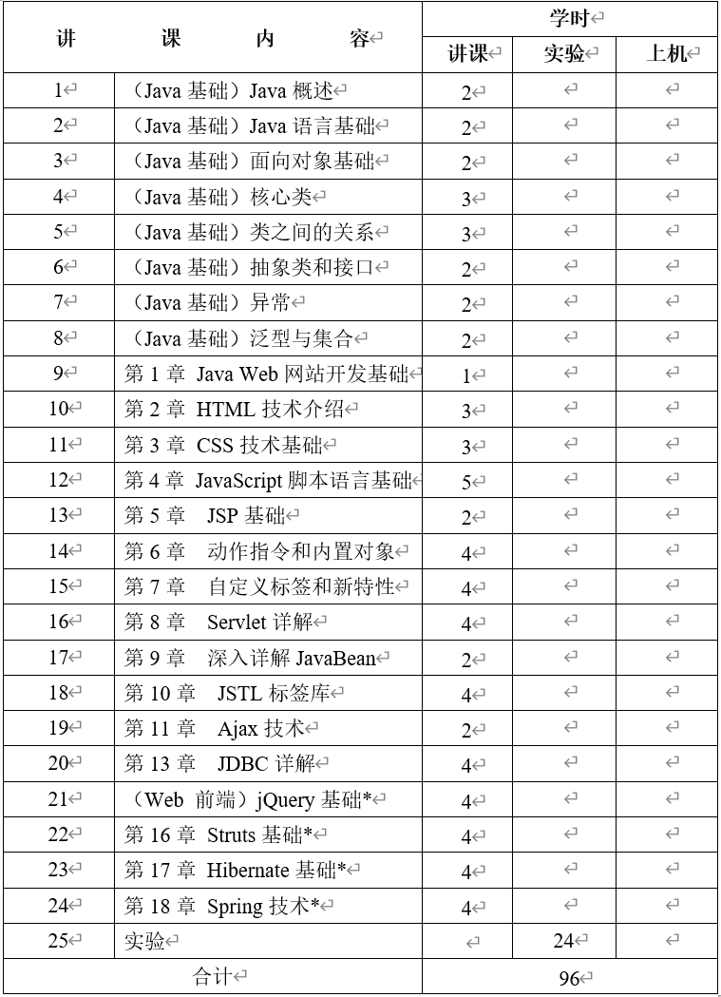
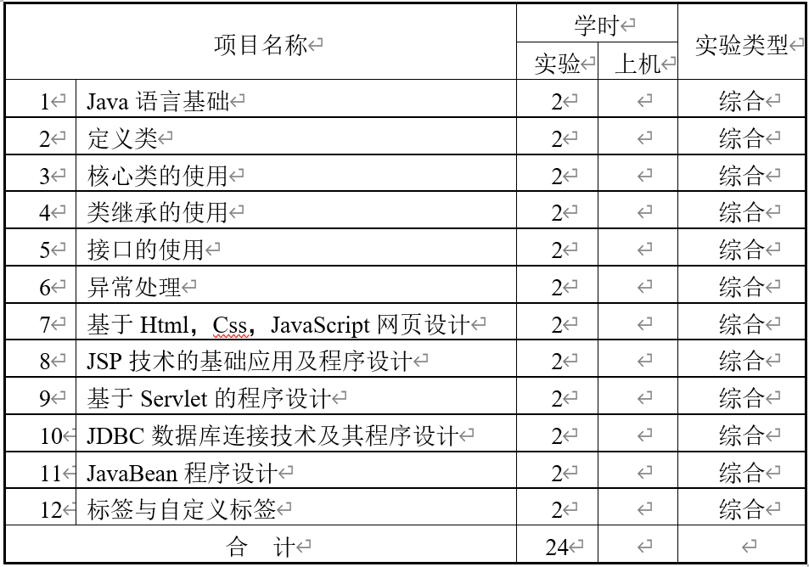
教学内容安排

Slide 11
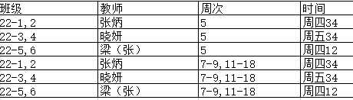
课程实验安排
班级 | 教师 | 周次 | 时间 | 地点
22级1、2班 | 张炳 | 5,7-9,11-18 | 周四34节 | 信息官2号楼30X
22级5、6班 | 张炳 | 5,7-9,11-18 | 周四12节 | 信息官2号楼30X
(今日校园->移动教务->课表，查看时间和地点安排）

Slide 12
课程考核
理论教学 （JAVA基础，HTML，CSS，Javascript，JSP，Servlet…） [56学时 基本授课+16学时企业教师授课]
结课考试 → 60%
课程实验 [24学时 上机实验] → 20% [Educoder平台]
课外大作业（项目模块）→ 10% {独立完成一个项目模块的开发。包括分析、设计、实现，并最终提交设计说明书以及源代码和可执行代码}
[Educoder习题]→ 10%

Slide 13
第一章 Java概述

Slide 14
教材分析

Slide 15





C/C++
C++
C

Slide 16





Java

Slide 17
本章重点
了解Java了解Java的特点，了解Java的体系结构
了解Java程序类历史，熟悉Java运行机制，熟悉JVM、JRE和JDK工具
掌握Java程序编译与运行
掌握Java程序中注释的分类和用法

Slide 18
任务驱动
任何语言的开发都从环境入手，本章任务是完成“Q-DMS数据挖掘”系统的环境搭建：
【任务1-1】 创建Q-DMS项目，搭建项目目录层次。

Slide 19
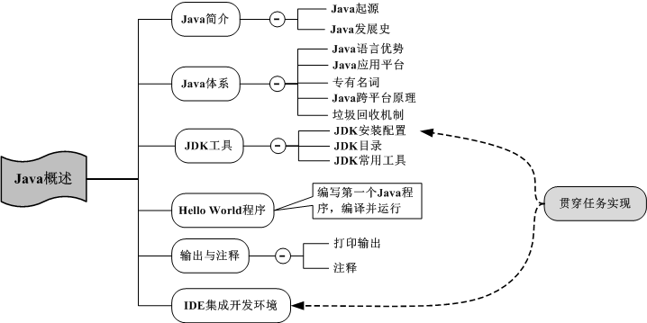
学习路线

Slide 20
本章目标
知识点 | 听 | 看 | 抄 | 改 | 写
Java简介 | ★
Java体系 | ★ | ★
JDK安装配置 | ★ | ★ | ★
HelloWorld程序 | ★ | ★ | ★ | ★ | ★
输出与注释 | ★ | ★ | ★ | ★
IDE集成化开发环境 | ★ | ★ | ★

Slide 21
1.1.1 Java起源
Java来自于Sun公司的一个“绿色项目（Green Project）”，其原先的目的是为家用消费电子产品开发一个分布式代码系统，目标是把E-mail发给电冰箱、电视机等家用电器，对这些电器进行控制以及信息交流。詹姆斯·高斯林（James Gosling）加入到该项目小组。开始，项目小组准备采用C++，但C++太复杂，安全性差，最后高斯林用C++开发了一种新的语言Oak（橡树），这就是Java的前身，在1994年Oak被正式更名为Java。
詹姆斯•高斯林（James Gosling）也被人们亲切的称为Java之父。

Slide 22
1.1.2 Java发展史
日期 | 版本号 | 说明
1995年5月23日 | 无 | Java语言诞生
1996年1月 | JDK 1.0 | 第一个JDK1.0诞生，还不能进行真正的应用开发
1998年12月8日 | JDK 1.2 | 企业平台J2EE发布，里程碑式的产品，性能提高，完整的API
1999年6月 | Java三个版本 | 标准版(J2SE)，企业版(J2EE)，微型版(J2ME)
2000年5月8日 | JDK 1.3 | JDK1.3发布，对1.2版进行改进，扩展标准类库
2000年5月29日 | JDK 1.4 | JDK 1.4正式发布，提高系统性能，修正一些Bug
2001年9月24日 | J2SE 1.3 | J2SE 1.3正式发布
2002年2月26日 | J2SE 1.4 | 计算能力有了大幅提升
2004年9月30日 | J2SE 5.0 | Java语言发展史上的重要里程碑，从该版本开始，增加了泛型类、for-each循环、可变元参数，自动打包、枚举、静态导入和元数据等技术，为了表示该版本的重要性，J2SE1.5更名为Java SE 5.0
2005年6月 | Java SE 6.0 | 发布Java SE 6.0，此时Java的各种版本已更名，取消数字“2”分别更名为：Java EE、Java SE、Java ME
2006年12月 | JRE 6.0 | SUN公司发布JRE6.0
2009年04月20日 | 收购 | 甲骨文74亿美元收购Sun，获得Java版权
2011年7月28日 | Java SE 7.0 | 甲骨文发布JavaSE7正式版
2014年3月 | Java SE 8.0 | 又一里程碑，甲骨文发布Java SE 8.0，增加Lambda、Default Method等新特性

Slide 23
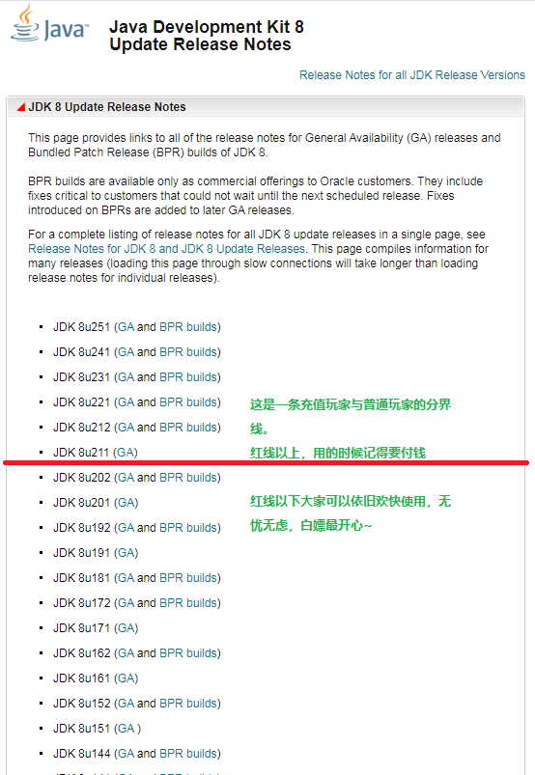
1.1.2 Java发展史

Slide 24

1.2.1 Java语言优势
资源免费
跨平台
健壮、安全
高性能
简单
面向对象
动态性
多线程

Slide 25
1.2.2 Java应用平台
Java SE（Java Standard Edition，Java标准版）
Java EE（Java Enterprise Edition，Java企业版）
Java ME（Java Micro Edition，Java微型版）
Notes:
Java SE（Java Standard Edition，Java标准版）：适用于桌面系统应用程序（Application）、网页小程序（Applet）、以及服务器程序的开发。
Java EE（Java Enterprise Edition，Java企业版）：企业化解决方案，支持开发、部署和管理等相关复杂问题的体系结构，主要用于分布式系统的开发、构建企业级的服务器应用，例如：电子商务网站等。
Java ME（Java Micro Edition，Java微型版）：在SE基础上进行裁剪和高度优化，目的是在小型的受限设备上开发和部署应用程序，例如：手机等。

Slide 26
Java应用平台

Slide 27
1.2.3 专有名词
JDK（Java Development Kit，Java开发工具包）
JRE（Java Runtime Environment，Java运行时环境）
JVM（Java Virtual Machine，Java虚拟机）
SDK（Software Development Kit，开发工具包）

Slide 28
JVM、JRE和JDK关系

Slide 29
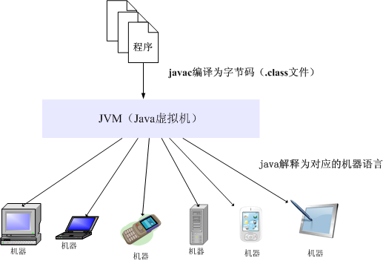
1.2.4 Java跨平台原理
JVM附着在具体的操作系统之上，将字节码转换为特定机器上的机器码，然后在特定的机器上运行。JVM跨平台原理如图所示：

Slide 30
“一次编译随处运行”流程
Java字节码的跨平台使Java程序具有“一次编译随处运行”的特性,流程如下：

Slide 31
JVM的运行过程

Slide 32
Java字节码执行方式
解释执行方式
即时编译方式（即JIT)
Notes:
解释执行方式:JVM通过解释器将字节码逐条读入，逐条解释翻译成对应的机器指令。很显然，这种执行方式虽灵活但执行速度会比较低。为了提高执行速度，引入了JIT（Just-in-time compilation）技术。
即时编译方式（即JIT):当JIT编译启用时（默认是启用的），JVM将解释后的字节码文件发给JIT编译器，JIT编译器将字节码编译成本机机器代码，并把编译过的机器码保存起来，已备下次使用。为了加快执行速度，JIT目前只对经常使用的热代码进行编译。

Slide 33
1.2.5 垃圾回收机制
“垃圾回收”（GC，Garbage Collection）就是清理不再使用的对象，释放内存空间，Java程序的内存分配和回收都是由JRE在后台自动进行的。
垃圾回收特点：
内存优化
动态回收
回收的不确定性
占用系统开销

Slide 34

1.3.1 JDK安装配置
步骤一 下载JDK
进入Oracle官方网站可以下载最新版本的JDK
Oracle官方网站：http://www.oracle.com
JDK8的下载地址：
https://www.oracle.com/java/technologies/javase/javase-jdk8-downloads.html
由于不同版本的下载地址会经常发生变化，最有效的方法是访问官方网站，通过导航找到下载页面；如果是64位操作系统，则下载对应的“X64”版本。
注意

Slide 35
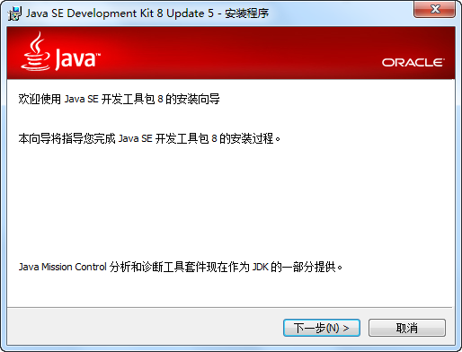
步骤二 安装JDK
运行JDK的安装文件，如下图所示：

Slide 36
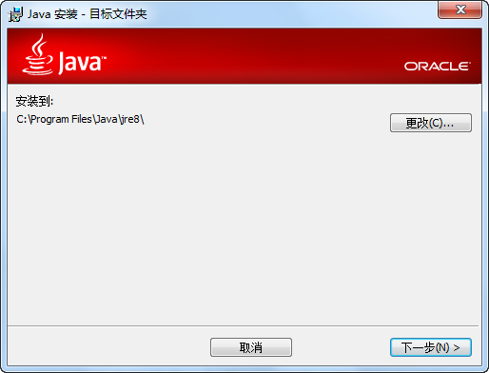
点击“下一步”按钮，出现下图对话框：

Slide 37
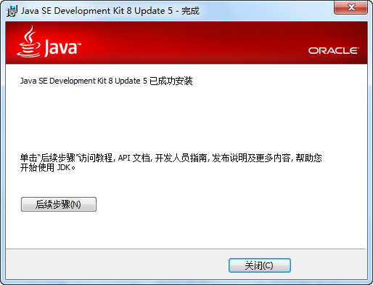
单击“下一步”按钮进行安装，安装完成后出现下图对话框：

Slide 38
步骤三 配置环境变量
配置环境变量主要是在操作系统的系统属性中配置如下三个变量：
用户变量：
CLASSPATH= .;%JAVA_HOME%\lib\dt.jar; %JAVA_HOME%\lib\tools.jar
系统变量 修改：PATH=%JAVA_HOME%\bin
C:\Program Files\Java\jdk1.8.0_05\bin
新增：JAVA_HOME= C:\Program Files\Java\jdk1.8.0_05

Slide 39
1.3.2 JDK目录
bin：JDK包中命令及工具所在目录
jre：运行环境目录
lib：类库所在目录
db：附带数据库目录
include：包含本地代码的C头文件的目标
src.zip：源代码压缩文件
JDK目录根据安装包版本的不同内容会有所删减
注意

Slide 40
1.3.3 JDK常用工具
javac：Java语言编译器
java：Java字节码解释器
javadoc：文档生成器
javap：Java字节码分解程序
javah：Jni编程工具
appletviewer：小应用程序浏览工具
jar：打包程序

Slide 41
1.4 Hello World程序
Class 关键字
类名
步骤一 编写Java源代码HelloWorld.java
注释
public class HelloWorld{
//程序的入口
public static void main(String []args){
//向控制台输出语句
System.out.println("Hello World!");
}
}
程序入口
类体

Slide 42
步骤二 编译Java源代码
打开一个DOS命令提示窗口，并将目录切换到HelloWorld.java 文件所在的目录，然后输入如下命令：
当前目录下创建一个名为“HelloWorld.class”的字节码文件
javac HelloWorld.java
javac -encoding utf-8 HelloWorld.java（编码错误时）

Slide 43
步骤三 运行Java程序
在DOS命令提示窗口输入如下命令：
运行结果如下所示：
java HelloWorld
Hello World!

Slide 44
在系统“开始”运行菜单中输入“cmd”命令并回车，会打开一个DOS命令提示窗口；使用“cd”命令可以进行目录切换。另外，在使用JDK的javac、java命令进行编译、运行前，需要提前将JDK安装目录下的bin目录设置到PATH环境变量中。

Slide 45
1.5.1 打印输出
打印是在代码中使用频率最高的语句之一，对于初学者来说它也是验证结果、测试代码、记录系统信息最普遍的方法，以下介绍两种打印方式：
方法 | 特点
System.out.println() | 在打印后加上回车换行
System.out.print() | 连续打印

Slide 46
代码PrintSample.java：
public class PrintSample{
public static void main(String []args) {
String s = "Hello";
char c = ‘c’;
System.out.print("String is :");
System.out.println(s);
System.out.print("char is :");
System.out.println(c);
}
}

Slide 47
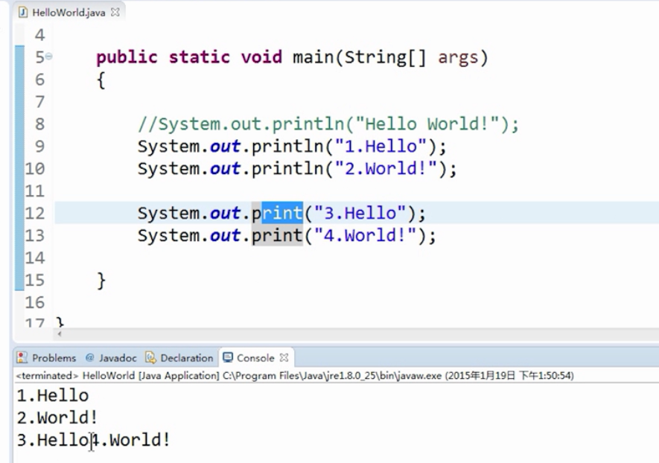
运行结果：
String is :Hello
char is :c

Slide 48
1.5.2 注释
单行注释
语法：
示例：
//单行注释
public static void main(String []args) {
int i = 0; //定义变量i，并赋初值0。
//向控制台输出语句
System.out.println("Hello World!");
}

Slide 49
多行注释
语法：
示例：
/*多行注释*/
public static void main(String []args) {
/*
* System.out.print()输出内容后不换行
* System.out.println()输出内容后换行
*/
System.out.print("Hello World!");
System.out.println("Here is QST!");
}

Slide 50
文档注释
语法：
示例：
/**文档注释*/
/**
* @公司 青软实训QST
* @作者 研发组
*/
public class HelloWorld{
public static void main(String []args) {
//向控制台输出语句
System.out.println("Hello World!");
}
}

Slide 51
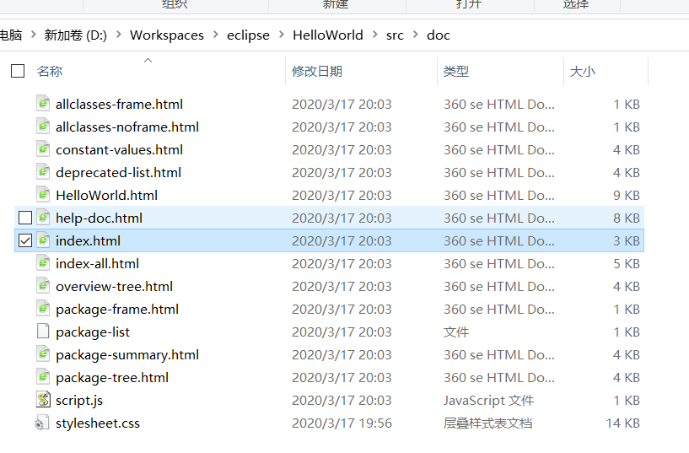
生成Java API文档
编写文档注释后，可以通过使用“javadoc”提取文档注释生成Java API文档。javadoc命令基本语法格式如下：
例如：javadoc –d \api *.java
javadoc 选项 java源文件/清单文件

Slide 52
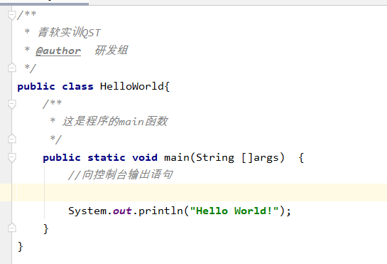
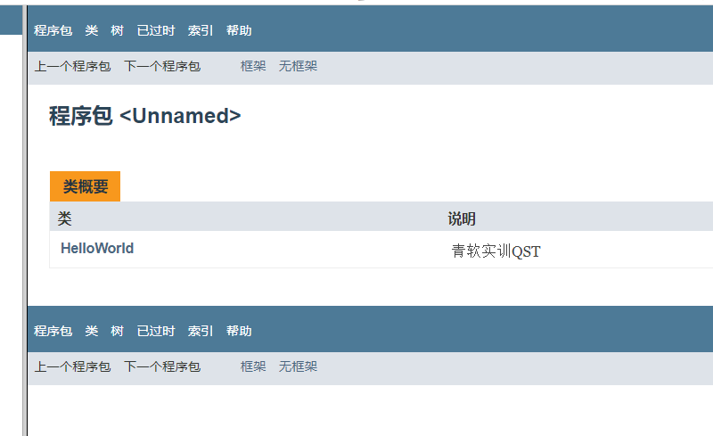

Slide 53
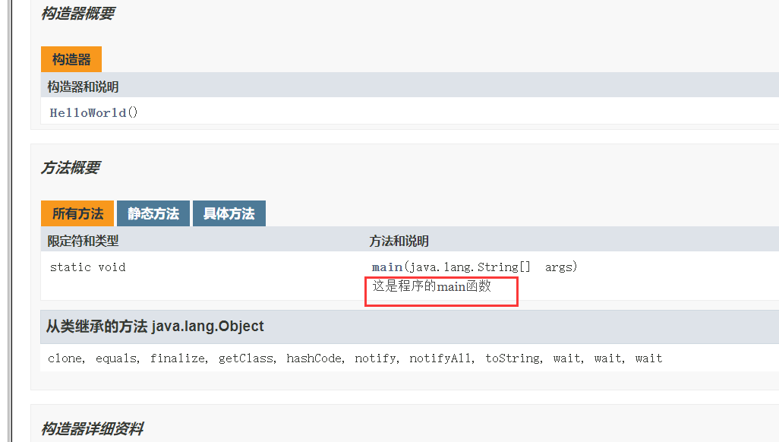

Slide 54
常用的javadoc标记
标记 | 作用
@author | 指定程序的作者。用于类或接口的注释。
@version | 指定源文件的版本。用于类或接口前注释。
@deprecated | 不推荐使用的方法。用于方法的注释。
@param | 方法的参数的说明信息。用于方法的注释。
@return | 方法的返回值的说明信息。用于方法的注释。
@see | “参见”，用于指定交叉参考的内容。
@exception | 抛出异常的类型。用于方法的注释。
@throws | 抛出的异常，和exception同义。

Slide 55
1.6 IDE集成开发环境
IBM公司的Eclipse Myeclipse
Sun Microsystem公司的NetBeans
Sun公司的Java Studio Enterprise
Sun公司的Java Studio Creator
甲骨文公司的Oracle Jdeveloper
IDEA
关于Eclipse下载、安装及使用参见附录1，本教材所有代码都是在Eclipse环境下开发，建议用户使用Eclipse。读者也可以查阅相关资料，尝试使用其他IDE工具。
注意

Slide 56
1.7 贯穿任务实现
步骤1 在Eclipse中创建Q-DMS项目
步骤2 搭建Q-DMS项目的目录层次

Slide 57
本章总结
Java之父是詹姆斯•高斯林（James Gosling）oak 橡树语言
Java体系架构分3个平台：Java SE（基础）、Java EE（企业）和Java ME（微型）
JDK（Java Development Kit，Java开发工具包）是Sun公司提供的一套用于开发Java程序的开发包
JRE（Java Runtime Environment，Java运行环境）是运行Java程序所依赖的环境的集合
JVM（Java Virtual Machine，Java虚拟机）是一个虚构出来的计算机
Java是纯面向对象的编程语言，所有代码都在类体之内

Slide 58
本章总结
Java是区分大小写的编程语言，Java程序的源代码文件是以.java为后缀
公共类的类名与Java文件名必须相同
程序必须要有main()方法才能运行，main()方法是整个程序的入口
Java源文件以.java为扩展名，编译后的字节码文件以.class为扩展名
使用javac编译.java文件，使用java运行.class文件
Java中的注释分为单行注释、多行注释和文档注释

